Slide 1
ملاحظات دندانپزشکی بیماران کلیوی
دکتر محمد شوریابی متخصص بیماریهای دهان

Slide 2
مقدمه
سلامت دهان یک شاخص بالقوه از وضعیت سیستمیک در بیماران با نارسایی مزمن کلیه میباشد
بیماران مبتلا به بیماری مزمن کلیه دارای بیماریهای دهان شدیدتری نسبت به افراد جامعه هستند
وضعیت دندانها مثل وجود پوسیدگی،پریودنتیت وبهداشت ضعیف دهان با افزایش مرگ ومیر در این افراد مرتبط بوده است
عفونت دندانی در جمعیت پیوند شده شدیدتراست

Slide 3
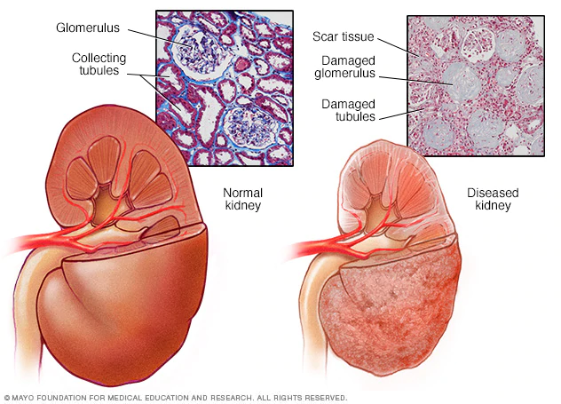
بیماری مزمن کلیه :ملاحظات کلی
نارسایی مزمن کلیه یک بیماری پیشرونده است که باعث تخریب تدریجی نفرونها و درنتیجه کاهش عملکرد کلیه در عرض چنده ماه یا سال میشود
همانطور که تخریب کلیه بیشتر میشودglomerular filtration rate (GFR) کاهش یافته و سطح اوره خون بالا میرود.

Slide 4
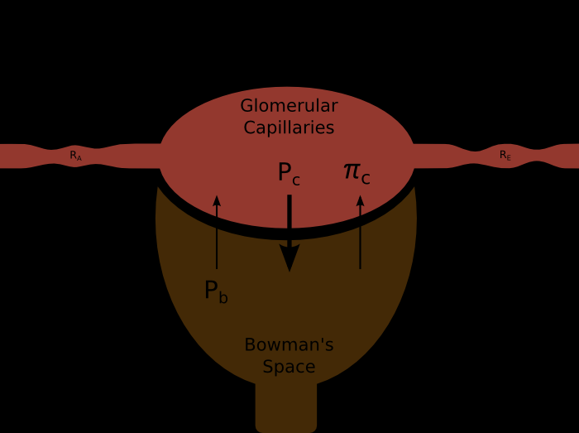
ادامه
نرخ فیلتراسیون گلومرولی میزان خونی است که در هر دقیقه از کلیه عبور میکند وبا عبور آن پلاسما از مواد سمی توسط گلومرولها تصفیه میگردد و بهترین معیار برای تخمین فانکشن کلیه است.
میزان نرمال GFR:120-130 ml/min/1.73m2 (سن،جنس،سایز بدن )
افرادی که در سه ماه GFR کمتر از 60 میلیلیتر در دقیقه دارند به عنوان افرادی شناخته میشوند که بیماری مزمن کلیه دارند (بدون اینکه آسیب یا عدم آسیب به کلیه در نظر گرفته شود)

Slide 5
ادامه
کاهش GFR معمولا از طریق کلیرانس کراتینین (CC) اندازه گیری میشود.چراکه تخمین قابل قبول از GFR را ارائه میکند
کلیرانس کراتینین:کراتینین ادرار ۲۴ ساعته × حجم ادرار ۲۴ ساعته تقسیم بر کراتینین سرم
در عمل کلیرانس کراتینین میتواند به صورت غیر مستقیم از طریق کراتینین سرم (نرمال آن نیم تا 1.4 میلیگرم /دسی لیتر است) محاسبه شود

Slide 6
بر اساس میزان GFR کاهش عملکرد کلیه اندازه گیری میشود

Slide 7
دلایل نارسایی مزمن کلیه
دیابت و هایپرتنشن اثرات منفی بر روی قلب و عروق و سیستم کلیه در قبل و بعد از پیوند دارند

Slide 8
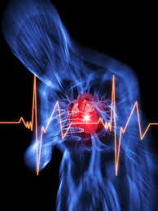
دلایل مرگ در بیماران ESRD
شایعترین علت مرگ در بیماران مبتلا به ESRD ایست قلبی است وبعد از آن عفونت و بدخیمی از دلایل مرگ در این بیماران است
علت اصلی مرگ در بیماران پیوند کلیه بیماریهای کاردیوواسکولار(آرترواسکلروز) میباشد

Slide 9
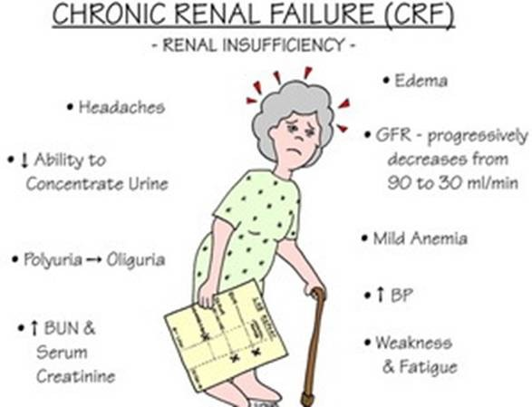
درمان بیماران با نارسایی مزمن کلیه
درمان نارکارمدی مزمن کلیه عبارتند از تصحیح رژیم غذایی و برطرف کردن عوارض سیستمیک بیماری است
داروهای فشارخون بالا
داروها برای کاهش سطح کلسترول
داروها برای درمان کم خونی
داروها برای از بین بردن تورم
داروهایی برای محافظت از استخوان‌ها
ESRD برای درمان نیاز به دیالیز و پیوند کلیه دارند

Slide 10
دندانپزشکی ونارسایی مزمن کلیه
بیماران مبتلا به نارسایی مزمن کلیه از مرحله یک تا سه برای دریافت درمانهای روتین دندانپزشکی مشکلی ندارند.ولی مرحله 4 و5 نیاز به ملاحظات ویژه دارند
هایپرتنشن
آنمی
ریسک خونریزی
عفونت
استئودیستروفی کلیوی
داروها
تظاهرات دهانی

Slide 11
ESRD
عملکرد متابولیک و اندوکرین کلیه کاهش میابد و در نتیجه مواد سمی دچار احتباس و تجمع میگردد
بخاطر افزایش مایع در بدن و تولید هورمونهای وازواکتیو از طریق سیستم رنین انژیوتانسین فشار خون افزایش میابد ودر نتیجه ریسک ایجاد نارسایی احتقانی قلب افزایش میابد
همانطور که بیماری کلیوی پیشرفت میکند توانایی تولید کلسیترول کاهش میابد
ساخت اریتروپویتین کاهش میابد و در نتیجه کم خونی ایجاد میشود
آنمی تمایل به خونریزی را در اورمی افزایش میدهد که بخاطر ایجاد نقص کیفی در پلاکتها است
دیسفانکشن پلاکتی بخاطر نقص در تجمع و چسبندکی پلاکتها است ونقش تعیین کننده ای در خونریزی ناشی از اورمی دارد (نقص داخلی در پلاکتها و تعامل غیرنرمال بین پلاکت –اندوتلیال است)
توکسینهای اورمی و آنمی نقش ایفا میکنند

Slide 12
ادامه
نیاز است که دیسفانکشن پلاکت در بیماران که خونریزی فعال دارند یا کاندید انجام جراحی مثل بیوپسی از کلیه هستند اصلاح شود
دیسفانکشن پلاکتی در بیماران اورمی میتواند با تجویز دسموپرسین(انالوگ هورمون آنتی دیورتیک با فعالیت اندک تنگ کنندگی عروق)،استروژن کونژگه یا انفوزیون کرایو پرسی پیتیت اصلاح شده و باعث کاهش خونریزی در بیماران اورمیک شود
بیماران ESRD دچار ضعف سیستم ایمنی هستند که به علت تغییردر ایمنی سلولار میباشد که به علت سوئ تغذیه است .استعداد به عفونت بالاست و توان تولید آنتی بادی کاهش میابد
بیشتر داروها اقلا قسمتی شان از طریق کلیه دفع میگردند در بیماری کلیه انتشار،متابولیسم ،دفع داروها تغییر میکند و نیاز به تنظیم دوز دارند

Slide 13
دیالیز
با پیشرفت بیماری فرد گرفتار نیاز به دیالیز پیدا میکند
همودیالیز توسط یک دستگاه که حاوی غشائ های نیمه تراوا است انجام میشود.شنت شریانی وریدی یا فیستول دسترسی به جریان خون را فراهم میآورد.چون به صورت پیوسته مواد سمی در بدن تجمع میابد بیماران باید هفته ای سه بار و هر با چهار ساعت دیالیز را تحمل کنند.
کارایی دیالیز نسبت به کلیه سالم کمتر است و در نتیجه بیماران دیالیزی به صورت پیوسته در وضعیت نارسایی کلیه و هایپراورمی قرار دارند.

Slide 14
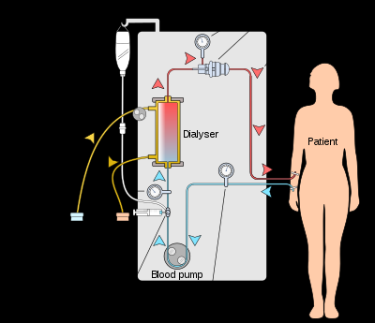

Slide 16
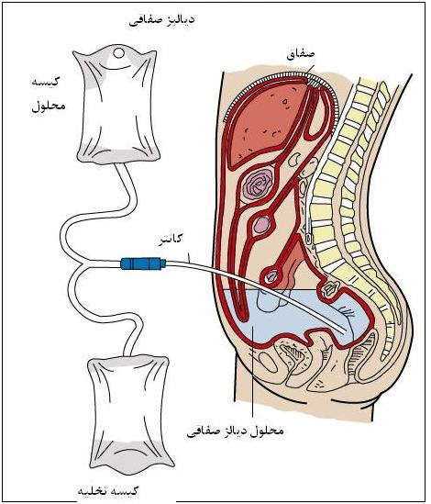
دیالیز صفاقی
بیمار استقلال بیشتری دارد
دسترسی به صفاق از طریق یک کاتتر بدست میآید که از دیواره شکم عبور کرده و به داخل صفاق میرود.صفاق این خاصیت را دارد که شبیه یک غشائ عمل کند ومحصولات کاتابولیک را از طریق عروق موضعی فیلتر کند

Slide 17
ویدیو انواع دیالیز
لینک ویدیو در سایت را کلیک کرده و ملاحظه کنید

Slide 18
عوارض دیالیز
بیماران همودیالیز نیاز به ضد انعقاد موضعی یا سیستمیک دارند تا اینکه دسترسی ایجاد شده به خون بیمار حفظ شود و فیلتراسیون ترکیبات سمی خون مانند اوره از طریق غشائ دستگاه دیالیز ممکن سازد
تزریق هپارین و ترومای مکانیکی به پلاکت میتواند تعداد پلاکت را کاهش داده و ریسک خونریزی را افزایش دهد.این تمایل به خونریزی با توجه به شکنندگی عروق و آنمی تشدید میگردد.
چون بیماران بدلیل احتباس آب و نمک و فعالیت رنین - آنژیوتانسین - آلدسترون دچار هایپرتنشن نیز هستند تمایل به خونریزی در آنها بیشتر است

Slide 19
ادامه
مرگ ناگهانی در بیماران دیالیزی شایع است
عفونت نیز جزوه دلایل شایع موربیدیتی و مورتالیتی در بیماران همودیالیزی است
به علت داشتن شنت این بیماران ریسک بالایی برای ابتلا به اندوکاردیت و اندوآرتریت دارند که در 2.7 درصد بیماران در هنگام همودیالیز رخ میدهد ونه درصد بیماران دارای عفونت در محل شنت میباشند

Slide 20
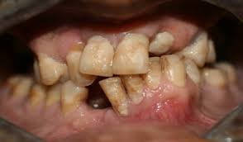
علائم دهانی
تخمین زده شده است که 90 درصد بیماران نارسایی مزمن کلیه با علائم دهانی را نشان میدهند.البته با بهبود همودیالیز برخی از علائم دهانی ناشی از نارسایی مزمن کلیه و اورمی کاهش یافته است(مخاط،غدد بزاقی،لثه وبافت پریودنتال،استخوان ماگزیلا ومندیبل و دندانها)

Slide 21
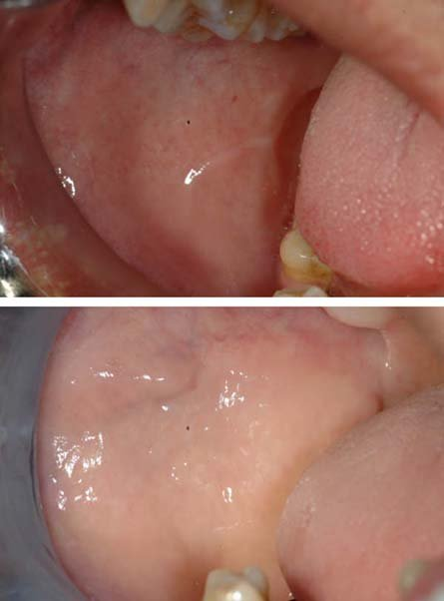
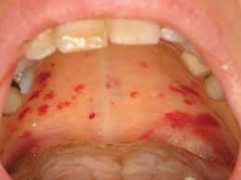
درگیری مخاط و غدد بزاقی
شایعترین یافته دهانی در بیماران دیالیزی رنگ پریدگی مخاط به علت آنمی است(کاهش ساخت اریتروپویتین)
تمایل به خونریزی به صورت پیوسته به علت تغییر در تجمع پلاکتها و آنمی
همودیالیز بیماران را مستعد به اکیموز،پتشی، خونریزی در مخاط دهان میکند

Slide 22
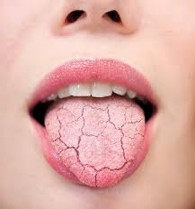
ادامه
خشکی دهان .با حجمی از مایع که از بدن بیمار فیلتر میشود مرتبط است و میتواند منجر به پاروتیت رتروگراد شود

Slide 23
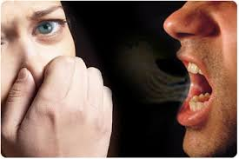
یک سوم بیماران با بوی بد دهان(بوی اوره) مراجعه میکنند

Slide 24
ادامه
مزه فلزی در دهان به علت اوره بالا در بزاق و تجزیه به آمونیاک
دریافت مزه شیرینی و ترشی دچار تغییر میگردد به علت سطح بالای اوره در بزاق
احساس سوزش زبان ولب و احساس بزرگی زبان نیز ممکن است در بیماران وجود داشته باشد

Slide 25
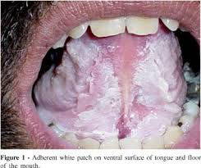
ادامه
استئوماتیت اورمیک نسبتا ناشایع است واتیولوژی آن نامشخص است

Slide 26
ادامه
نواحی اریتماتوز یا لوکالیزه که بوسیله اگزودا سودوممبرانو پوشیده شده ومیتواند برداشته شود و از خود مخاط سالم یا زخم بجا بگذارد.ضایعه دردناک است و بیشتر بر روی سطح شکمی و سطوح مخاطی قدامی مشاهده میشود
معمولا پس از برطرف شدن اورمی و کاهش سطح BUN به صورت خودبخود برطرف میشود
بهرحال برای تسریع التیام دهانشویه هیدروژن پراکساید ده درصد چهار بار در روز میتوان تجویز کرد

Slide 27
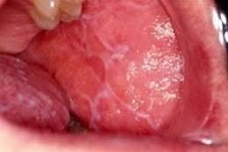
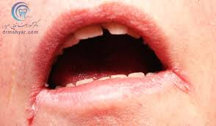
ادامه
شقاق گوشه لب در چهار درصد بیماران همودیالیزی گزارش شده است
ضایعات لیکنوئیدی ممکن است بدنبال استفاده از داروهای ضد فشار خون دیده شود

Slide 28
بافت پریودنتال
بیماران همودیالیزی وضعیت پریودنتال ضعیفی دارند.رسوب جرم وپلاک در این بیماران ممکن است افزایش یابد
تحقیقی نشان داد که حدود صد درصد (45نفر) از بیماران همودیالیزی دارای برخی اشکال بیماری پریودنتال بودند
بیماران نفروپاتیک دیابتی نسبت به بیماران ESRD غیر دیابتیک پاکت پریودنتال عمیقتری را نشان دادند
پریودنتیت به التهاب سیستمیک کمک میکند وبا عواقب همودیالیز (مرگ ومیر ) مرتبط است
تسریع بیماری پریودنتال همراه با پاکت،تحلیل لثه و تحلیل استخوان و از دست رفتن دندانها تنها به عدم رعایت بهداشت و بیماری التهابی مربوط نیست بلکه به استئودیستروفی کلیه نیز مربوط است
بهداشت دهان در بیماران دیالیزی مورد غفلت واقع میشود و از مسواک ونخ دندان بخوبی استفاده نمیکنند

Slide 29
بافت استخوانی مندیبل و ماگزیلا
استئودیستروفی استخوانی که ناشی ازاختلال در کلسیم،فسفر ومتابولیسم ویتامین d و افزایش فعالیت پاراتیروئید است این استخوانها را تحت تاثیر قرار میدهد
تظاهرات دهانی استئودیستروفی کلیه شامل لقی دندان،مال اکلوژن،سنگ پالپی ،هایپوپلازی مینا،دمینرالیزاسیون استخوان ،کاهش ترابکولاسیون استخوان اسفنجی ،کاهش ضخامت استخوان کورتیکال ضایعات سلول ژانت رادیولوسنت،شکستگی فک(خودبخود یا بدنبال درمان دندانپزشکی و ترمیم غیرنرمال استخوان بعد از کشیدن دندان(

Slide 30
دندانها
پوسیدگی کمتری در بیماران دیده شده است
غلظت بالای اوره در بزاق که خاصیت آنتی باکتریال دارد
هیدرولیز اوره توسط بزاق باعث افزایش ph بزاق میشود که نقش حفاظتی بر علیه پوسیدگی دارد
اروژن دندانها به علت تهوع و استفراغ زیاد در این بیماران در هنگام همودیالیز شیوع بیششتری دارد
در بچه ها با نارسایی مزمن کلیه تاخیر رویش دندانها و هایپوپلازی مینا ممکن است دیده شود

Slide 31
ملاحظات دندانپزشکی بیماران مبتلا به نارسایی کلیوی
بیماران با بیماری کلیوی که تحت درمان محافظه کارانه پزشکی هستند یا دیالیز صفاقی میشوند
نیاز به ملاحظه خاصی ندارند
پرهیز از داروهای نفروتوکسیک مثل تتراسایکلین یا آمینوگلیکوزیدها یا تترا سایکلین
چک کردن فشار خون در حین درمان
مشاوره با نفرولوژیست برای آگاهی از مرحله بیماری
داروهایی که برای بیمار تجویز شده و وجود همزمان دیابت باعث اثر منفی بر هموستاز در بیماران میگردد

Slide 32
بیماران دیالیزی مبتلا به دیابت
داروهای کاهنده قند خون و تغییرات تغذیه ای در این بیماران میتوانند باعث هایپوگلیسمی در این بیماران شوند
کاهش گلوکونئوژنز
کاهش حذف انسولین توسط کلیه
بهبود حساسیت به انسولین بدنبال آغاز درمان پیوند کلیه
در این بیماران لازم است اقدامات زیر انجام شود تا ریسک هایپوگلیسمی کاهش یابد
رژیم دارویی آنتی دیابتیک بیمار و رژیم غذایی وی بدقت ارزیابی شود
به بیمار برای خود ارزیابی قند خون آموزش داده شود
ارجاع به پزشک متخصص دیابت
عدم تحمل به دارو و افزایش حساسیت به عفونت نیز باید مد نظر قرار گیرد

Slide 33
درمانهای دندانپزشکی باریسک خونریزی
در روزی انجام شود که بیمار دیالیز نمیشود
اثرات آنتی گواگولان هپارین از بین میرود
جریان خون از متابولیتهای سمی جذف میشود
و بیمار در حین درمان ناتوان و خسته نیست
در موارد اورژانس تزریق آنتاگونیست هپارین(پروتامین سولفات) میتواند میزان خونریزی را در موارد اورژانس کاهش دهد
البته تمایل به خونریزی هنوز باقی میماند که به خاطر آنمی و تغییر در aggregation and adhesiveness پلاکتهاست
قبل از درمانهای تهاجمی باید بیمار از نظر coagulation times, platelets count, hematocrit, and hemoglobin ارزیابی شود

Slide 34
ادامه
در بیمارانی که وارفارین میگیرند باید INR بیمار باید بررسی شود
درمانهای جراحی کوچک را میتوان با INR زیر 4 انجام داد اگرچه اگر INR بیش از دو ونیم است باید با نفرولوژیست مشاوره کرد.
بعد از جراحی باید در این بیمارن از روشهای بند آوردن موضعی خون (فشار ،سرما،ترانکسامیک اسید،بخیه و ژلفوم) استفاده کرد

Slide 35
داروها
بخاطر اینکه داروهای بی حسی موضعی دارای حذف کبدی هستند استفاده از آنها در بیماران کلیوی بلامانع است
استامینوفن برای کاهش درد بهترین دارو است
از کدئین نیز میتوان بدون تنظیم دوز استفاده کرد
ایبوبوفن و یا ناپروکسن سبب هایپرتنشن میگردد و تمایل به خونریزی را بیشتر میکنند
آسپیرین در این بیماران کنترااندیکه است چرا که باعث افزایش دیسفانکشن پلاکتی میگردد و ریسک خونریزی از دستگاه گوارش را نیز زیاد میکند و به زوال بیشتر کلیه کمک میکند
بیمارانی که دوز بالای کورتیکواستروئید برای یک دوره طولانی میگیرند یا در شرایط پر از استرس قرار میگیرند ممکن است نیاز به دوز مکمل قبل از کار دندانپزشکی داشته باشند.
کار دندانپزشکی صبح،،محیط آرام وساکت،از حرکات ناگهانی و دور از انتظاردر هنگام درمان دندانپزشکی

Slide 36
پروفیلاکسی آنتی بیوتیک و درمان
مطالعات اخیر از لزوم تجویز پروفیلاکسی آنتی بیوتیک برای پیشگیری از اندوکاردیت عفونی در بیمارانESRD یا همودیالبزحمایت نکردند.
ESRD یا همودیالیز از معیارهای پروفیلاکسی اندوکاردیت محسوب نمیشود
بر اساس نظر انجمن قلب آمریکا پروفیلاکسی آنتی بیوتیک در کسانی که همزمان مبتلا به
دریچه مصنوعی قلب
اندوکاردیت عفونی
بیماری مادرزادی سیانوتیک قلبی ترمیم نشده
نقص مادرزادی قلب که به صورت کامل با مواد پروتزی ترمیم شده (در مدت شش ماه اول)
نقص مادرزادی قلبی که ترمیم شده اما در محل پروتز نقصی وچود دارد
دریافت کنندگان پیوند قلبی که دچار نارسایی دریچه شده اند

Slide 37
ادامه
بهرحال بیماران مبتلا به ESRD استعداد بیشتری برای ابتلا به اندوکاردیت عفونی دارند مخصوصا اگر بیماری وی به خوبی کنترل نشده باشد
بیماران همودیالیزی میتوانند دچار عفونت در محل دسترسی عروقی شوند(اندوآرتریت) که خود این اندوآرتریت میتواند منبع باکتریمی شود وبر این اساس ممکن است این افراد از پروفیلاکسی آنتی بیوتیک سود ببرند مخصوصا در شش ماه اول بعد از گذاشتن شنت عروقی.
به این خاطر بهترین گزینه مشاوره با پزشک جهت بررسی فرد به فرد بیماران میباشد

Slide 38
ادامه
در حضور عفونت حاد باید به بیمار یک دوره کامل آنتی بیوتیک با استفاده از داروهای غیر نفروتوکسیک به بیمار تجویز کرد
کلیرانس کراتینین را باید مد نظر داشت .
فانکشن کلیه کاهش پیدا کرده است سطح پلاسمایی برخی از داروها ممکن است بالا یا طولانی باشد
50 درصد افت در کلیرانس کراتینین افزایش دو برابری در نیمه عمر حذف دارو از طریق کلیه دارد
بنابراین بر اساس درجه حذف کلیوی دارو اینتروال بین دوزها باید افزایش پیدا کند
پنی سیلین ومشتقات آن و کلیندامایسین و سفالوسپورین ها آنتی بیوتیکهای بی خطری برای این بیماران هستند
آمینوگلیکوزیدها،تتراسایکلین و آنتی بیوتیک پلی پپتید باید بخاطر اثرات نفروتوکسیک پرهیز شوند

Slide 39
از منظر روحی روانی
اهمیت بسیاری این موضوع دارد.کیفیت پایین زندگی و افسردگی با همودیالیز مرتبط است.درصد بالایی از بیماران نسیت به جمعیت عمومی همکاری ضعیف تری دارند
باید به بیماران آموزش داد و انگیزه در آنها ایجاد کرد

Slide 40
اهمیت بهداشت دهان
بخاطر انسیدانس و شدت پریودنتیت در جمعیت همودیالیز بالاست این نکته باید در نظر گرفته شود که فقدان بهداشت دهان ممکن است باعث شود که بیمار ریسک بیشتری برای ابتلا به عفونتهای موضعی یا منتشر را داشته باشد چرا که به صورت مداوم و روزانه برای بیمار باکتریمی با منشائ دهانی اتفاق می افتد
انتشار باکتریهای دهان بوسیاه حذف مراکز دهانی میتواند به حداقل رسانده شود(از طریق کاهش شدت التهاب لثه و مخاط)
بهداشت خوب دهان و فقدان هسته های عفونی در دهان یک قدم اساسی برای دریافت پیوند میباشد

Slide 41
ادامه
کنترل پلاک مناسب و درمان ژنژویت و پریودنتیت میتواند
کاهش ریسک عفونتهای موضعی و منتشر
مانع از عفونت شدید و بقائ بیشتر ارگان پیوند شده است
از هایپرتروفی لثه ممانعت کند(ناشی از استفاده از داروهای ایمونوساپرسیو مانند سیکلوسپورین)

Slide 42
نکاتی که همیشه باید مد نظر داشت
هدف از درمان به صورت کامل به بیمار توضیح داده شود و اهمیت حفظ سلامت دهان به بیمار توضیح داده شود.رضایت نامه از بیمار گرفته شود
داروها،دوز،ایندکسهای خونی،زمان و نوع دیالیز
معاینه دقیق مخاط، لثه ودندانها
پوزیشن بیمار طوری باشد که مانع از اعمال فشار بر روی دستی شود که دارای شنت میباشد
تمام کانونهای عفونی ( مثل ضایعات اندودنتیک و ضایعات پرودنتال،ریشه های باقیمانده،دندانهای نیمه رویش یافته،مولر سوم با موقعیت نامناسب و پری ایمپلنتیت) و پوسیدگی و ضایعات مخاطی دهان باید درمان شود
جراحی باید بدون تروما باشد جهت جلوگیری از شکستگی استخوان به علت استئودیستروفی کلیوی
قبل از انجام اقداماتی که باعث خونریزی میشود دهانشویه کلرهگزیدین به مدت سی ثانیه دهانشویه شود تا میزان باکتریهای دهانی که به خون میرسد کاهش یابد

Slide 43
ادامه
تنظیم یا تعویض پروتز
اپلاینسهای ارتودنسی اگر با بهداشت دهان تداخل نمیکند میتوان حفظ شود
براکتهای ارتودنسی باید قبل از پیوند برداشته شود چرا که درمانهای ایمونوساپرسیو در دوره بعد از پیوند میتواند باعث تشدید ژنژویت شود
درمان یا برداشتن پری ایمپلنتیت
بیوپسی از ضایعات مشکوک

Slide 44
فالو آپ
فالوآپ مرتب سه تا 6 ماه
فالوآپ مکرر ریسک عفونت دهان را درست قبل از پیوند کاهش میدهد و احتمال از دست رفتن کلیه پیوندی را بخاطر عفونت حاد با منشائ دندانی کم میکند
بررسی مجدد بیمار به صورت دقیق
درمان ضایعات جدید

Slide 45
پایان

Slide 46
اولین ارزیابی
هدف از درمان به صورت کامل به بیمار توضیح داده شود و اهمیت حفظ سلامت دهان به بیمار توضیح داده شود.رضایت نامه از بیمار گرفته شود
تاریخچه کامل گرفته شود.در صورت لزوم با نفرولوژیست مشاوره شود و درمورد شدت ESRD ،بیماریهای مرتبط با ESRD ،زمان و نوع دیالیز صحبت شود
معاینه دقیق غیر تهاجمی دندانها،پریودنتال،بافت مخاطی انجام شود.معاینه کامل با رادیوگرافیها در افراد با و بدون دندان انجام میشود
مراکز عفونت شناسایی شود(ضایعات اندودنتیک وپریودنتال،ریشه باقیمانده،مولر نیمه رویش یافته یا مولر سوم با موقعیت نامناسب، و پری ایمپلنتیت) .پوسیدگی و ضایعات مخاطی نیز مشخص شود

Slide 47
وجود مراکز عفونی (ملاحظات عمومی)
قبل از هر پروسه ای که به خونریزی منجر شود دهانشویه کلرهگزیدین سی الی 60 ثانیه انجام شود
پروفیلاکسی آنتی بیوتیک مد نظر باشد
بر اساس کلیزانس کراتینین دوزاژ داروها تنظیم شود
به صورت کلی از آسپیرن پرهیز شود و بی حسی موضعی بدون خطری مد نظر قرار گیرد
بیماران را در روز بعد از دیالیر پذیرش کنید

Slide 48
درمان پریودنتال
بهداشت دهان بیمار ارزیابی شود
در بیماران پریودنتال ارزابی دقیق پریو همراه با تشکیل کارت پریودنتال مد نظر قرار گیرد
جرم گیری فوق و زیر لثه انجام شود
انجام جراحی پریودنتال در زمانیکه اندیکاسیون دارد به شرطی که پروگنوز آن خوب باشد.در بقیه موارد کشیدن مد نظر باشد
بیمار تشویق به رعایت بهداشت شود

Slide 49
درمانهای اندو
دندانهای پوسیده تشخیص و ترمیم شود
در مواردی که پالپ درگیر است عصب کشی دندانها مدنظر قرار گیرد
در مواردی که درمان اندو التیام کامل ضایعه را در پی ندارد کشیدن دندان مد نظر باشد

Slide 50
جراحی دهان
تکنیک بدون تروما استفاده شود
کشیدن ریشه های باقیمانده،دندانهای لق،دندانهایی که با مشکل پریو و اندو قابل ترمیم نیستند
کشیدن دندانهای نیمه رویش یافته و دندانها با موقعیت بد
درمان یا برداشتن پری ایمپلنتیت
بیوپسی از ضایعات مشکوک

Slide 51
درمانهای پروتزی وارتودنسی
ارزیابی تطابق ونیاز به تنظیم
ارزیابی اپلاینس ارتودنسی و نگهداری آنها اگر مانع از بهداشت دهان نمیشود
براکتهای ارتودنسی قبل از ایمپلنت برداشته شود
آموزش به بیمار در مورد نحوه نگهداری و تمیز کردن آنها

Slide 52
فالو آپ
فالوآپ مرتب سه تا 6 ماه
بررسی مجدد بیمار به صورت دقیق
درمان ضایعات جدید

